Slide 1
실시간 데이터를 활용한 추천 플랫폼 리그 오브 레전드 챔피언 추천
유진영, 윤서진, 이근호, 정지은, 탁찬우
GG.MAKER

Slide 2
INDEX
1
2
3
INTRO
PROJECT
RESULT
팀원 소개
일정 관리
프로젝트 소개
클라우드 환경
데이터 및 모델
시연 영상
진행 발생 이슈
개선 방향
Q&A
Notes:
총 3개의 목차로 발표 진행하겠습니다.
진행 발생 이슈와 배운점

Slide 3

INTRO
01

Slide 4






팀원 소개
INTRO
01
강대권 멘토
정지은
유진영
윤서진
탁찬우
이근호
現) LG CNS
前) Line Games
Data Scientist
데이터 EDA
데이터 전처리
ML 모델링
데이터 분석
데이터 전처리
ML 모델링
P L
데이터 분석
데이터 전처리
데이터 분석
데이터 전처리
기술문서 작성
P M
데이터 분석
기술문서 작성

Slide 5
일정 관리
INTRO
01
데이터 수집
데이터 사전분석
데이터 분석
요구사항 정의
웹 구현
자동화 시스템 구축
프로젝트 기획
모델링
JUL
AUG
SEP
OCT

Slide 6








개발 도구
INTRO
01
개발 언어
클라우드 환경
개발 환경
협업

Slide 7
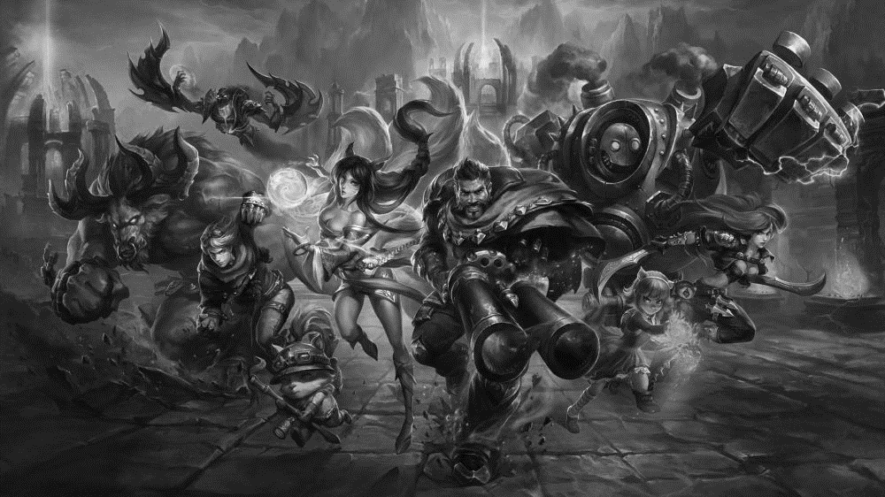
PROJECT
02

Slide 8
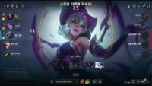
리그오브레전드(LOL)이란 ?
PROJECT
02

Slide 9

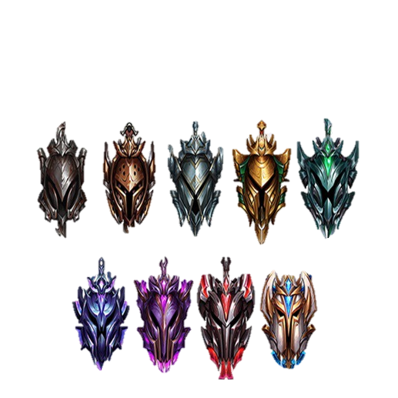





리그오브레전드(LOL)이란 ?
PROJECT
02
포지션
챔피언
티어
플레이어 역할군
탑 정글 미드 바텀 서포터
플레이어 캐릭터
플레이어 실력 척도
157개

Slide 10
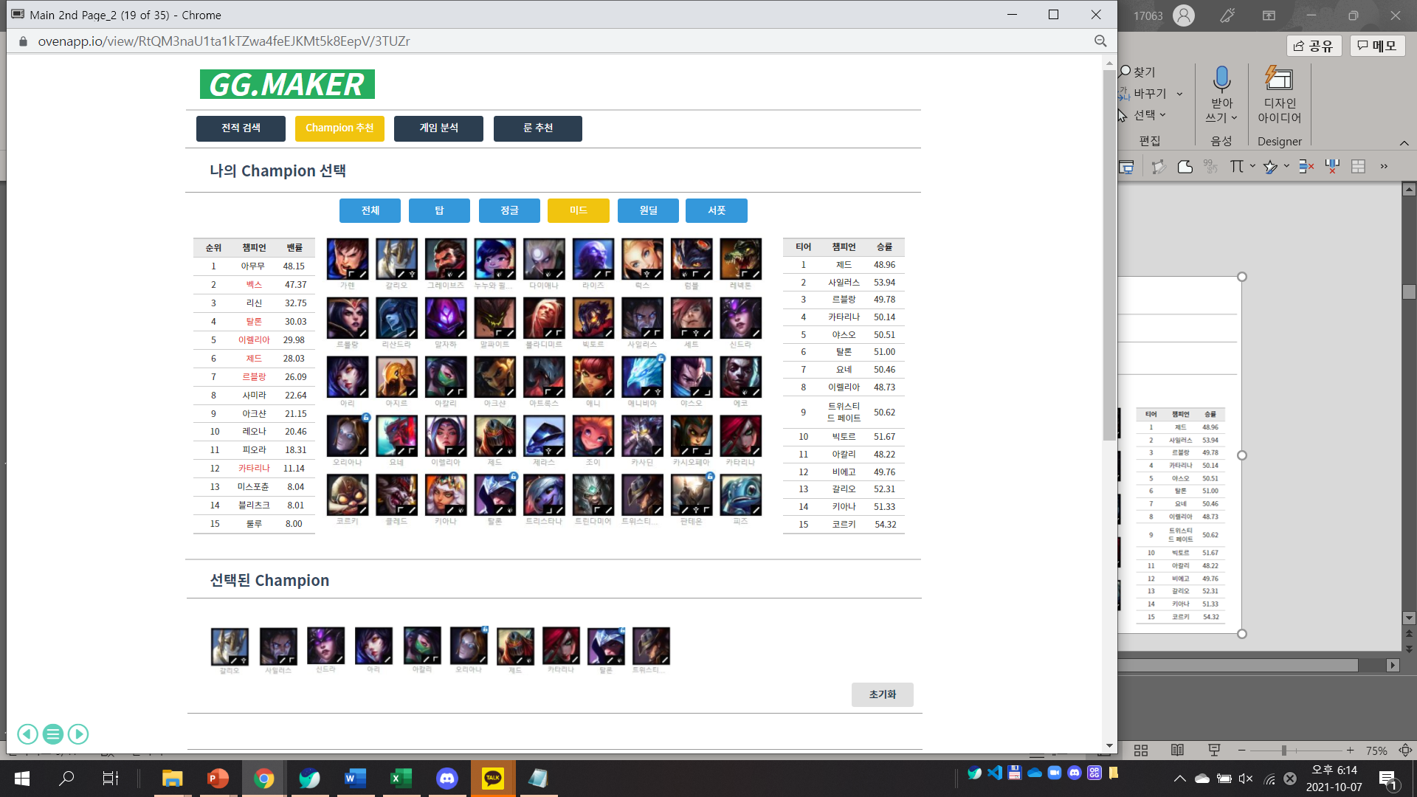
챔피언 추천
PROJECT
02
GG MAKER (Good Game MAKER)
주요 기능 :
개인 맞춤형 챔피언 추천
부가 기능 :
전적 검색 , 게임 분석, 룬 추천
챔피언 별 승률, 밴률, 픽률

Slide 11









아키텍처
프로젝트 내용
02
LOL Player
Amazon EC2
MATCH-V5
Model 1
CHAMPION-MASTERY-V4
Model 2
GG MAKER
LEAGUE-V4
API
MATCH-V5
Model 3
Storage
(Data Lake)
DW
(Data Warehouse)
.
.
.
Analysis
(ML Model, Query)

Slide 12


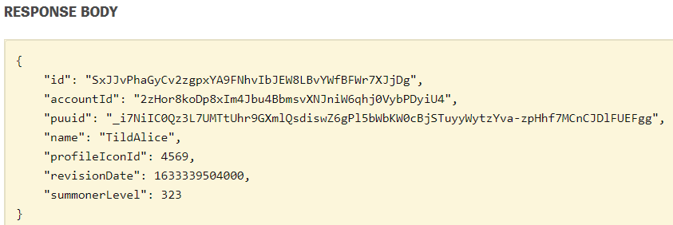
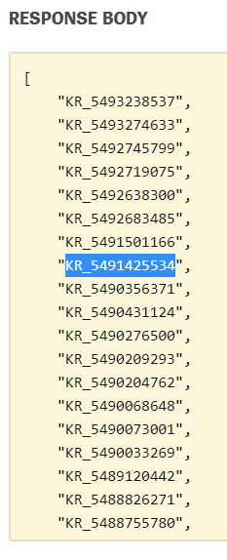
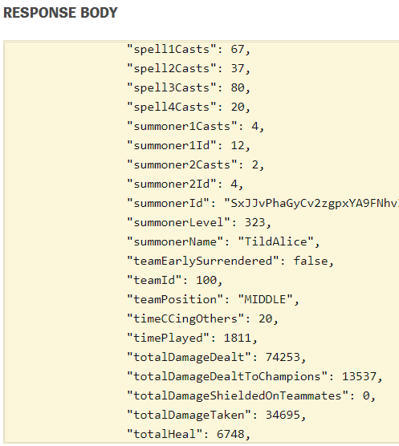
Riot games API
프로젝트 진행
02
1
2
3
1 . 유저 정보 추출
2. 게임 정보 추출
3. 게임 상세내역 추출
Notes:
TildAlice

Slide 13
데이터 선정
PROJECT
02
Platinum 1, 2, 3 유저 데이터 사용

Slide 14
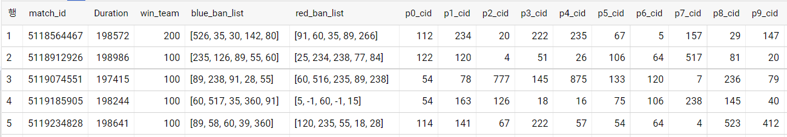
수집 데이터
PROJECT
02
Banlist : 경기에 사용할 수 없는 챔피언 목록
Duration : 게임 시간
P5_Cid ~ P9_Cid : 레드팀 플레이어 별 챔피언
Match_Id : 경기의 고유번호(UNIQUE)
P0_Cid ~ P4_Cid : 블루팀 플레이어 별 챔피언
Win_team : 경기의 승리팀 (100 : 블루 , 200 : 레드)

Slide 15
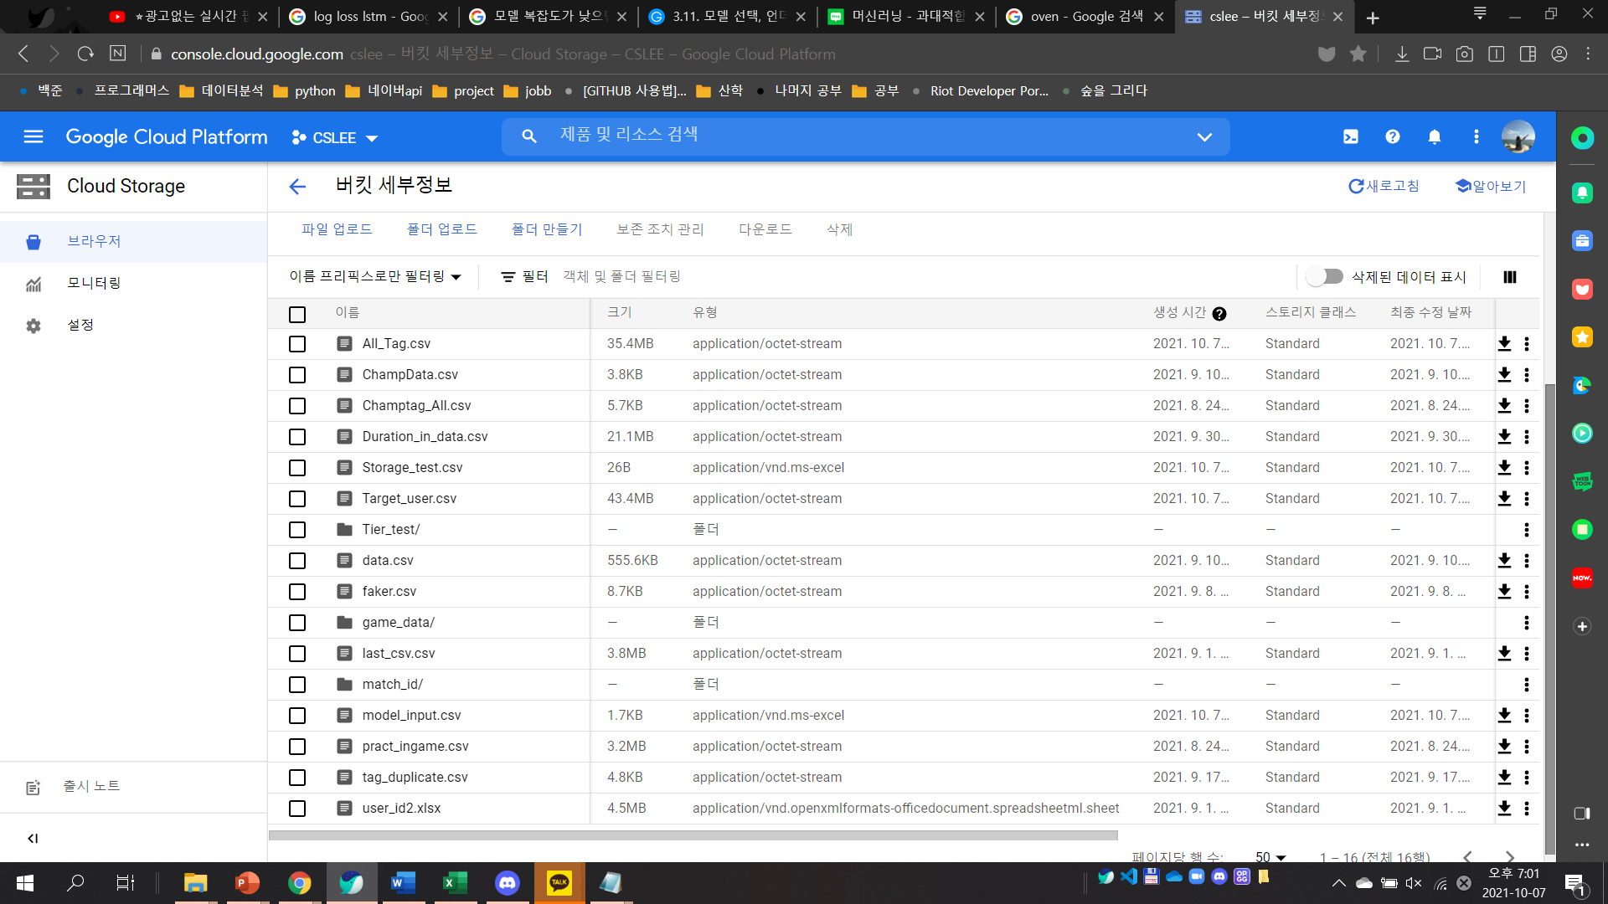
GCP : Cloud Storage
PROJECT
02
데이터 1차 저장 공간

Slide 16
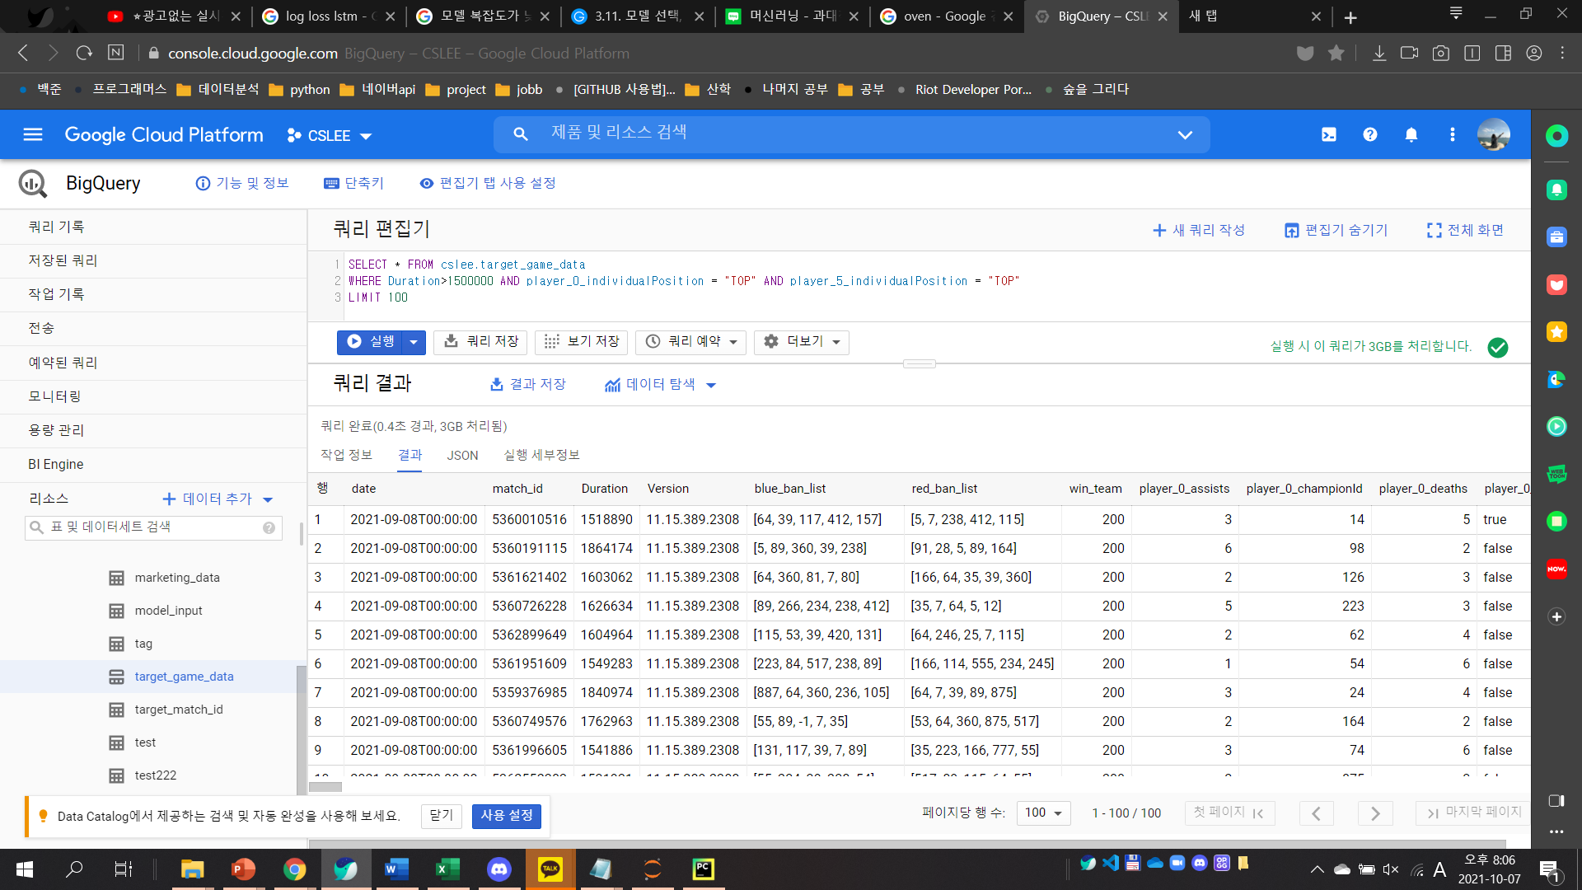

GCP : Big Query
PROJECT
02
데이터 2차 저장 및 분석

Slide 17




AWS / JENKINS
PROJECT
02
데이터 수집 자동화 시스템 구축
API 사용
데이터 수집
GCS 데이터 저장
DB 업데이트
BigQuery 활용
데이터 활용
모델 학습 및 예측

Slide 18
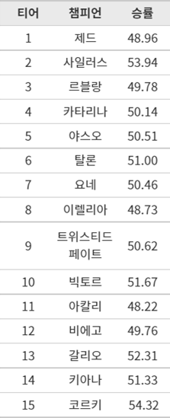
챔피언 추천
PROJECT
02
1
포지션 별 챔피언 티어에 기반한 추천
2
앞서 선택한 챔피언을 고려하여 최적 조합 기반 추천
3
앞서 선택한 챔피언을 고려하여 모델 기반 최고 승률 챔피언 추천
블루팀
레드팀

Slide 19
모델 학습 데이터
PROJECT
02
데이터 추출
p0_cid
p1_cid
p2_cid
p3_cid
p4_cid
blue team
[
266
64
103
81
]
101
Artrox
Leesin
Ahri
Ezreal
Xerath
데이터 가공
챔피언 별 7개의 특성으로 태깅
103
Tank , Bruiser , AD_AP , CC , Initiate , Nuking , Care
Ahri
[0,0,1,1,0,1,0]

Slide 20
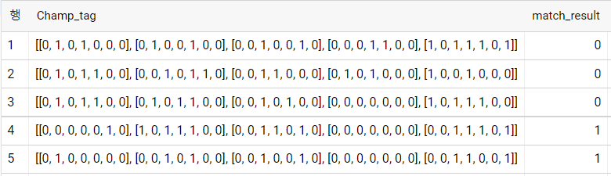
모델 학습 데이터
PROJECT
02
행 = 팀의 조합 데이터 수 ( 한게임 진행 시 2개의 팀 2조합이 생김)
패배 = 0 , 승리 = 1
- 데이터 형식에 따른 접근으로 LSTM, CNN, DNN 등 여러 모델 등을 사용

Slide 21
모델링 : BiLSTM
PROJECT
02
승/패
Many-to-One 승/패 이진분류
단방향 LSTM일 경우 forward정보만을 고려
C5같은 챔피언의 영향력이 고려되지 못하는
한계 극복이 필요함
각 포지션 순서 별 태깅으로 분류한 챔피언 데이터를 LSTM셀에 팀 단위 조합의 순서대로 입력
C1
C2
C3
C4
C5
순환 신경망 모델 중 BiLSTM 채택
Notes:
플레이어는 경기 시작단계에서 챔피언을 선택할 때, 이전에 선택된 챔피언만 고려하여 선택하는 것이 아니라 이후에 선택될 챔피언 또한 고려하여 선택한다.
단방향 LSTM의 경우 forward 정보만을 고려하기 때문에 현재 단계의 입력과 이전 단계의 정 보만 이용할 수 있어 이후에 선택될 챔피언의 영향력이 고려되 지 못하는 한계가 있다
이러한 한계를 극복하기 위하여 본 연구 에서는 forward와 backward 정보를 모두 고려할 수 있는 Bidirectional LSTM 모델을 임베딩 모델로 사용하였다.
팀단위 챔피언 조합 데이터

Slide 22
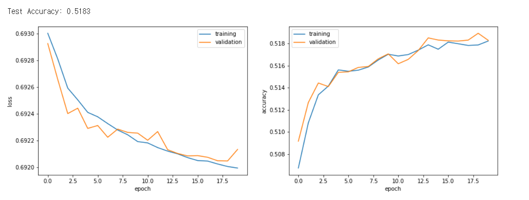
모델링 : BiLSTM
PROJECT
02
0.693
0.508
LOSS 기준 0.693
50
60
Accuracy 기준
균일 데이터 셋에서 로그 손실이 0.693보다 낮으면 무작위 추측보다 좋음
Loss와 Accuracy 모두 큰 흔들림없이 좋아지는 것을 알 수 있음

Slide 23
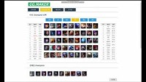
시연 영상
PROJECT
02

Slide 24
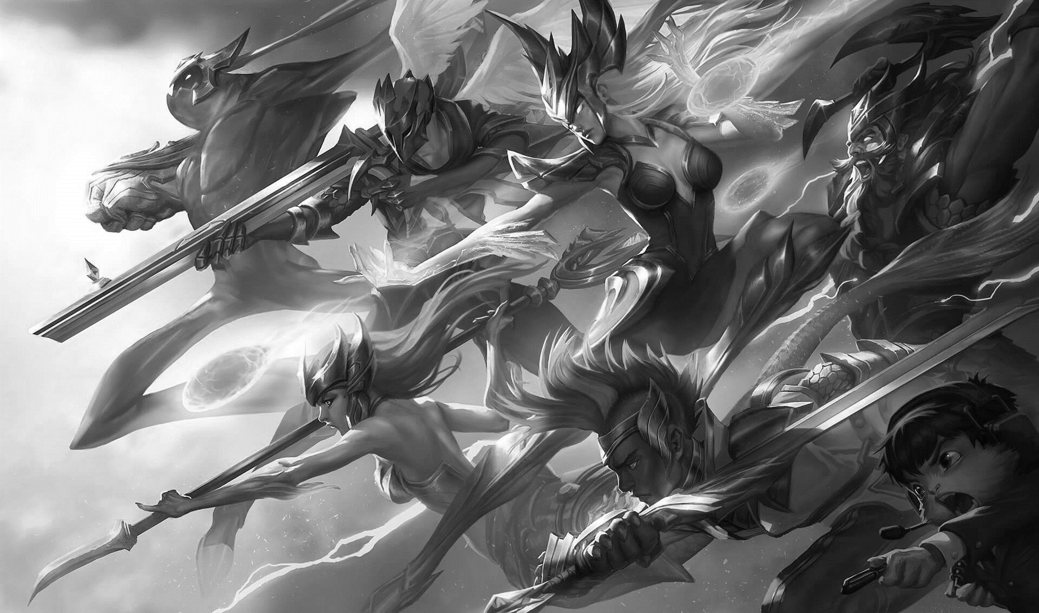
RESULT
03

Slide 25
진행 발생 이슈와 배운점
RESULT
03
데이터 형태와 DB
모델 학습 문제
DB설계시 낭비 발생
DB저장 데이터타입을 리스트형태로 넣어서 파이썬처리 시 변환작업이 필요함
특이 케이스 데이터 처리
Loss 값을 줄이기위한 막연한 노력
데이터의 한계로 인한 모델개선이 어려움
게임의 결과가 플레이어의 특성에 따라 달라짐
데이터 셋의 크기와 시간
데이터 수집 시
데이터 정제와 설계의 중요성
이용 데이터의 특성에 따른
모델선정 중요성
Notes:
RDBMS로 빅쿼리를 채택
DB가 필요했고 추가로
처음에는 48시간동안 컴퓨터를 켰는데 이러면 비효율적이고 리소스낭비가 심함 -> 따라서 AWS를 선택해서 EC2를 채택하여 실시간 수집할 수있는 클라우딩 컴퓨팅환경을 구성함 실제로 24시간 돌리기위한 배치프로그램으로 젠킨스 사용

Slide 26




추후 개선 방향
RESULT
03
성능이 좋은 컴퓨팅 환경을 구축하여 병렬 시스템 으로 빠른 데이터 처리
Production API Key를 승인받아 API 제한 속도 해결
각 챔피언별 특성을 더욱 구체적으로 세분화
상대팀의 챔피언 까지 고려하여 나의 챔피언을 추천하는 모델 만들기

Slide 27
Q & A

Slide 28
THANK YOU

